Slide 1
下两周工作安排：
（1）提取kaldi中39维度语音特征，最好能处理好能输入到RNN中的数据，接口处理部分
，kaldi中适合做语音数据预处理，具有很好的语音特征提取能力，但是NN部分还是 python最适合。
（2）看论文，搭网络，基于图像的原理转入语音
工作难点：
（1）接口部分最难，如何将kaldi中mfcc特征对齐，并作为神经网络的输入，此部分工作最难；
（2）神经网络缺乏经验，如何搭建最好的网络是需要经验，论文里面只提供架构，不提供参数，神经网络需要不断的调参数来进行调优；
（3）硬件缺乏（显卡和内存条），导致工作没法继续进行，只能搭小网络，根本不具备处理30h语音数据能力，后期还有aishell 178h语料进行对比测试。
汇报人：张威
研究方向：语音识别
这三周：①跑通thchs30（除了nn部分）；
③完成了thvchs30的在线、离线识别；
②基于mnist数据集，学习搭建CNN、RNN、NN，并测试了准确率；
这两周：①提取出thchs30的训练集10000句语料的每帧39维mfcc特征，并与标签 进行了对应，成功，但是还未处理成tf可以接收的格式；
②两篇论文：Towards End-to-End Speech Recognition
with Recurrent Neural Networks；Recent Advances in Convolutional Neural Networks；
③继续学习tf中神经网路搭建和数据处理方面内容

Slide 2
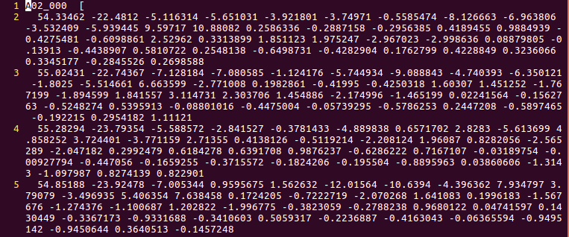
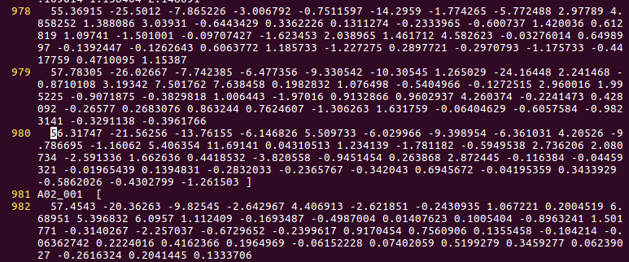
一、kaldi中语音特征提取结果

Slide 3
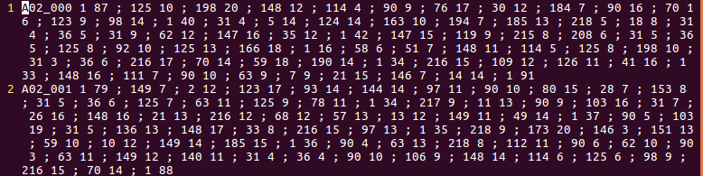


二、标签对应数据

Slide 4
总结：mfcc特征已经与其对应的标签进行对齐，下一步就是将对齐的输出处理成tf可以接收的格式。
训练集简介：thchs训练集输入到tf中规划；
① 10000句训练语料，batch_size：100，n_batch:100 , n_epoch:1000；
② kaldi中对于每条语料的分帧长短不一，如何处理长短不一问题？有待解决（目前有两种方案，补0与不补0）；
③ 假设处理成1000*39维度，标签对应1000*1，有待验证；

Slide 5
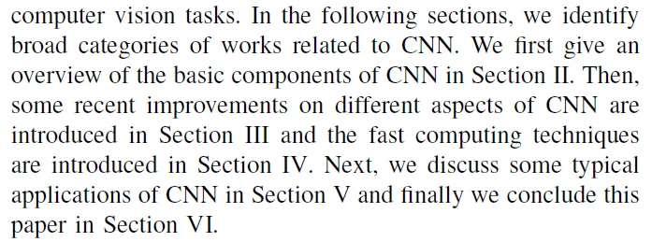
二、paper
（1）Recent Advances in Convolutional Neural Networks
论文结构安排：
启迪：（1）conv设计；
（2）pooling设计；
（3）activation；
（4）optimizatiion
（5）加速CNN还没研究

Slide 6
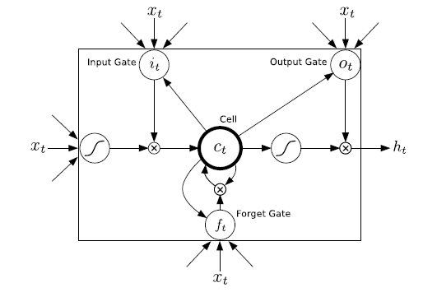
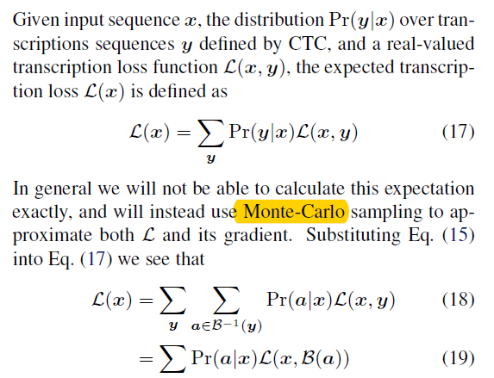
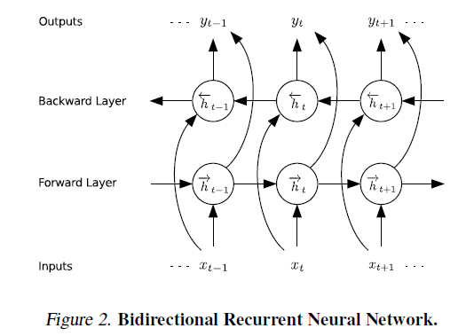
（2）论文：Towards End-to-End Speech Recognition with Recurrent Neural Networks
论文结构：
论文主要介绍lstm+ctc语音识别系统，但是ctc的定义loss部分没看懂

Slide 7
三、python部分
（1）：熟悉 numpy数据处理
（2）：学习tf中不同优化器：SGD,RMS,Adadelta，Adam，根据第一篇论文学习；
（3）：继续熟悉神经网络的搭建，CNN，LSTM
（4）：Dropout、Batch Normalization准备实现

Slide 8
下两周：①处理好标签的对应，难点；
②继续学习RNN，CTC，看论文；
③处理数据，标签对应，能输入到tf中
工作难点：①数据处理缺乏经验，tf处于初级阶段；
②标签对应最难，神经网络继续学习，特别是RNN部分；
③先从基础单层，单向RNN，再搭建双层双向RNN。

